Slide 1
Centraal examen (CE) TL
dinsdag 14 t/m maandag 27 mei

Slide 2
Vanavond aanwezig
Meneer Duijf, examensecretaris (eerste deel; T&M)
Meneer Postma, organisator CSPE D&P (tweede deel; alleen T)
Mevrouw Ten Boer, leerlingcoördinator klas 3+4
Vanavond afwezig
Mevrouw Oldenbeuving, teamleider T&M

Slide 3
Jaarherkansing schoolexamen (SE)
Op 3 april 2024 (aanmelden uiterlijk 27 maart)
1 tentamen uit SE1, SE2 of SE3 mag gekozen worden
Het mag geen tentamen zijn dat al eerder als herkansing gemaakt is.
NB:
Je moet alle vakken (inclusief LOB) volledig afgerond hebben, anders mag je niet deelnemen aan het centraal examen.

Slide 4
Extra voorbereiding
Ieder examenvak biedt in april één of meer modules aan, waarin de vaardigheden voor het examen geoefend worden.
Deze modules worden gegeven tijdens de reguliere lessen.

Slide 5
Het examentraject
CPE voor handvaardigheid:
TL: 2 t/m 5 april
M: 16 t/m 19 april
Centraal Examen voor alle schriftelijke vakken is op locatie Salland voor alle leerlingen.
Leerlingen ontvangen het exameninstructieboekje en de folder over de exameneisen.

Slide 6
TL-examen
Alle leerlingen van TL en M!
Leerlingen gaan bij een tafel zitten waarop hun examennummer ligt.
De leerling mag pas weg na 60 of 90 of 120 minuten (het examen duurt 120 minuten).
Extra tijd is maximaal 30 minuten.
Er zitten veel leerlingen in de examenhal.
Coördinator is dhr. Duijf.

Slide 7
Examenrooster eerste tijdvak
CSE 1e tijdvak
dinsdag 14 mei 2024 | 09:00-11:00 | geschiedenis en staatsinrichting
 | 13:30-15:30 | Engels
woensdag 15 mei 2024 | 09:00-11:00 | Duits
 | 13:30-15:30 | biologie
donderdag 16 mei 2024 | 13:30-15:30 | Nederlands
vrijdag 17 mei 2024 | 13:30-15:30 | natuur- en scheikunde I
dinsdag 21 mei 2024 | 09:00-11:00 | beeldende vorming
 | 13:30-15:30 | economie
donderdag 23 mei 2024 | 13:30-15:30 | wiskunde
vrijdag 24 mei 2024 | 13:30-15:30 | aardrijkskunde
maandag 27 mei 2024 | 13:30-15:30 | natuur- en scheikunde II

Slide 8
Uitslagregeling 12 juni
Je bent geslaagd als:
de rekentoets is gemaakt. Het cijfer telt niet mee.
voor het vak Nederlandse taal een 5 of hoger als eindcijfer hebt gehaald.
het gemiddelde van al je centraal examencijfers onafgerond 5,50 is of hoger.
lichamelijke oefening, je profielwerkstuk en het kunstvak voldoende of goed zijn.

Slide 9
Uitslagregeling 12 juni
Je bent geslaagd als je eindcijfers aan de volgende eisen voldoen:
alle eindcijfers een 6 of hoger zijn.
er één 5 is gehaald en alle overige eindcijfers een 6 of hoger zijn.
er één 4 is gehaald en alle overige eindcijfers een 6 of hoger zijn waarvan tenminste één 7 of hoger.
er twee keer een 5 is gehaald en alle overige eindcijfers een 6 of hoger zijn waarvan tenminste één 7 of hoger.
geen eindcijfer is 3 of lager.

Slide 10
Voorbeeld
Rekenvoorbeeld examencijfers :
(6,5+ 4,5 + 5,9 + 5,1 + 5,8 + 6,3 ) / 6 = 5,68
Afgeronde eindcijfers 7 5 6 5 6 6
Maatschappijleer 1 kan als compensatie tellen. Voorkom een tekortpunt!
Dit geldt ook voor D&P

Slide 11
Herexamen / cijferverbetering
18 t/m 25 juni herexamen/cijferverbetering.
Slecht gevoel over het examen? Ga dan alvast leren.
TL heeft recht op 1 herkansing (tweede tijdvak).
Uitslag herkansing op dinsdag 2 juli.
Diploma-uitreiking op donderdag 6 juli.

Slide 12
Meer informatie
www.examenblad.nl → vmbo GT/TL
Veel oefenexamens met correctievoorschrift
Handige apps voor planning, overzichten en tips

Slide 13
Einde van het gezamenlijke deel
Het volgende deel is bedoeld voor T4.

Slide 14
Dienstverlening en Producten (D&P)
Locatie Salland

Slide 15
Voorlichting CSPE TL4
Dienstverlening en Producten
Vincent van Gogh Salland
S. Postma

Slide 16
CSPE voor het vak D&P
Centraal Schriftelijk en Praktisch Examen

Slide 17
Het vak D&P
D&P is voor velen een extra cijfer op de lijst
In enkele gevallen:
Extra vak voor als je naar de HAVO wilt.
Cijfer voor GL-diploma
Mogelijkheid tot wegstrepen van 1 onvoldoende vak
Mits 2 profielgebonden AVO-vakken (Nask.I, Wis, Ec, Bio).

Slide 18
Cijfers en herkansingen
In geval van herkansing vindt er altijd een gesprek plaats met leerling en ouders/verzorgers

Slide 19
CSPE TL4 Centraal Schriftelijk en Praktisch Examen
Maandag 8 april t/m vrijdag 12 april.
Examinering van 2 profiel-vakken:
(A) OAOG: Organiseren van een activiteit
(B) MMPM: Multi Mediaal Product Maken.

Slide 20
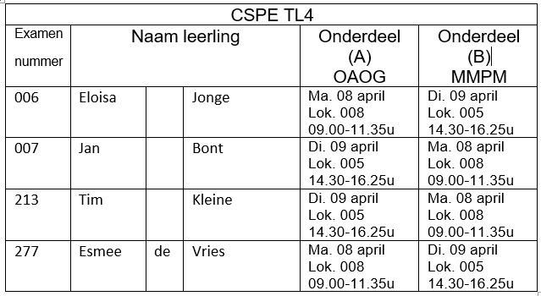
Indeling CSPE
Indeling wordt nog bekend gemaakt middels het examenboekje.
Voorbeeld:

Slide 21
Voorbereiding CSPE
Alle D&P-cijfers moeten voor vr. 22 maart ingeleverd zijn.
Rond jouw zaken op tijd af.
Op www.examenblad.nl kun je oude examens vinden om te oefenen.
Leerlingen kunnen thuis oefenen met de gebruikte computerprogramma’s (NICEPAGE/ OFFICE/EXCEL/ OPENSHOT).

Slide 22
Informatie of vragen?
Sectieleiders D&P
Mw. E. Heeling hee@nassauvincent.nl
Dhr. A. Kramer krae@nassauvincent.nl
Organisator CSPE:
Dhr. S. Postma pas@nassauvincent.nl

